Slide 1
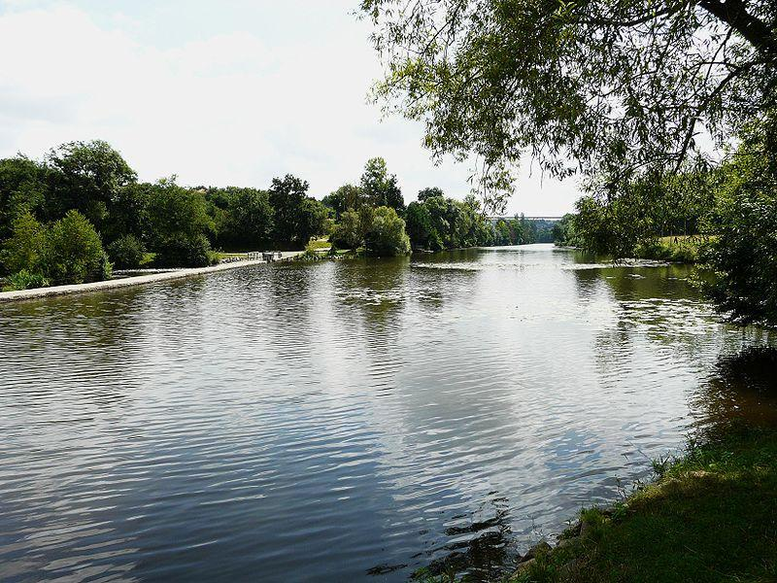



L E S D E U X – S È V R E S

Slide 2
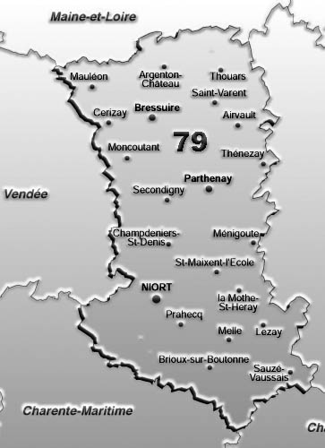



Les Deux-Sèvres

Slide 3
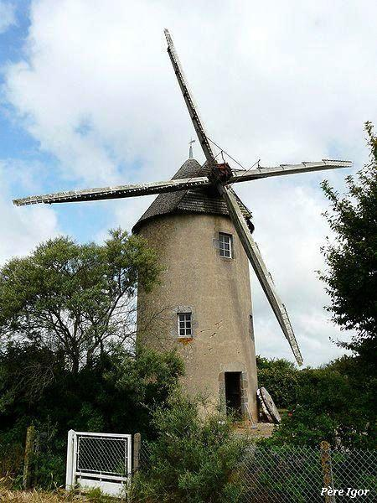
Argenton-les-Vallées moulin à vent

Slide 4
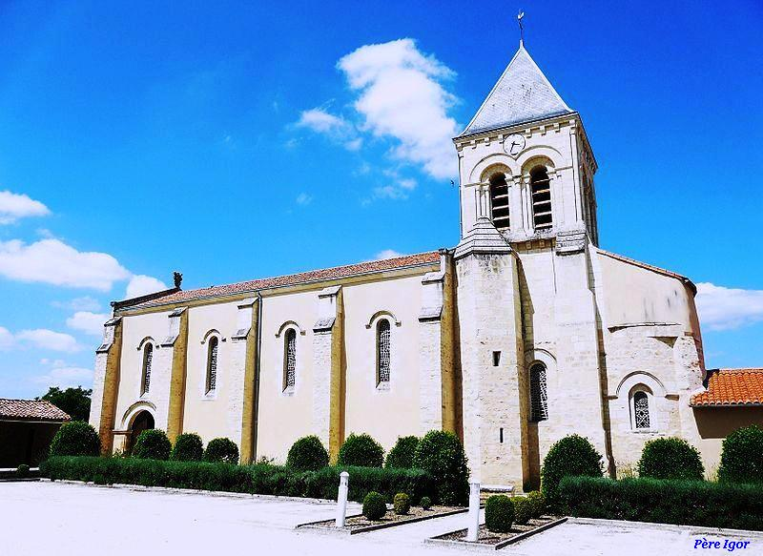
Louzy église Saint-Pierre . XIe-XIIe siècles

Slide 5
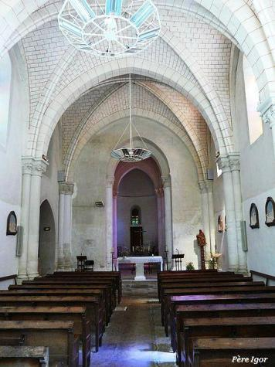
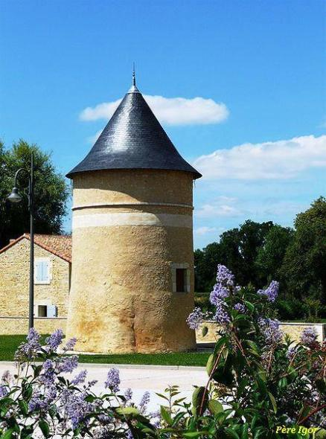
Église Saint-Pierre, la nef Louzy Pigeonnier
XIe-XIIe siècles

Slide 6
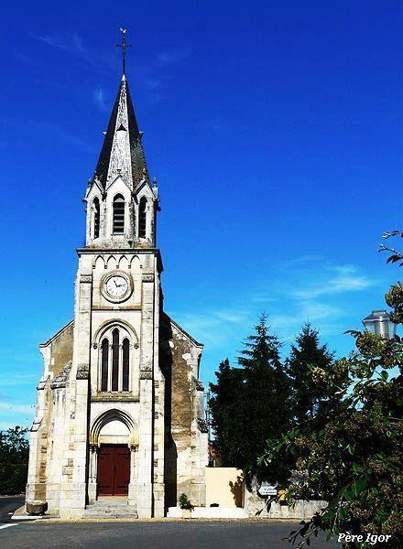
Brie l’église

Slide 7
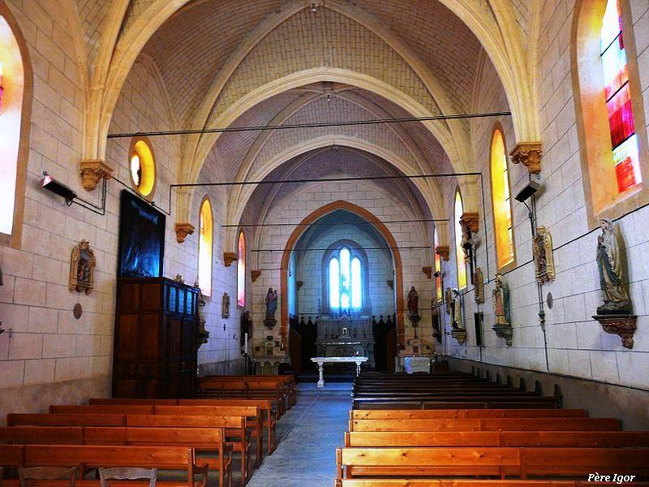
Brie la nef de l’église

Slide 8
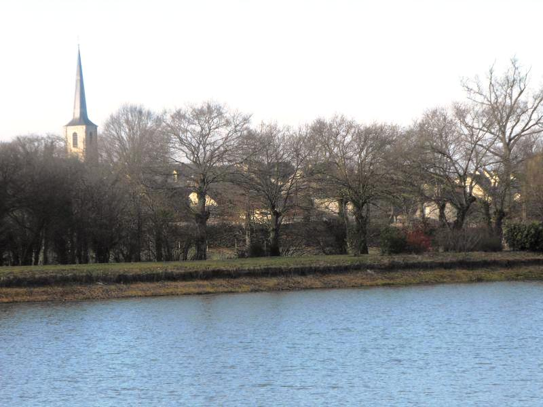
Brie l’étang et le village

Slide 9
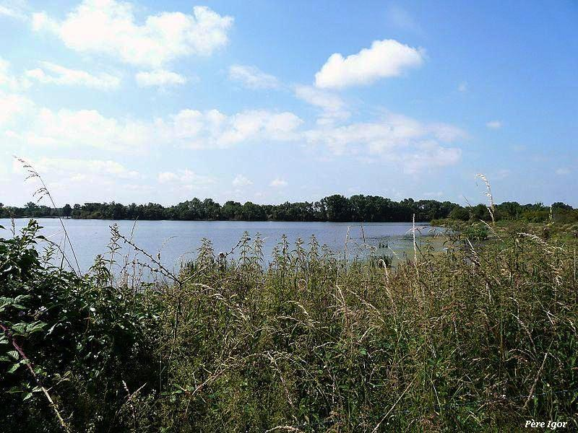
Mauzé-Thouarsais l’étang de Juigny

Slide 10
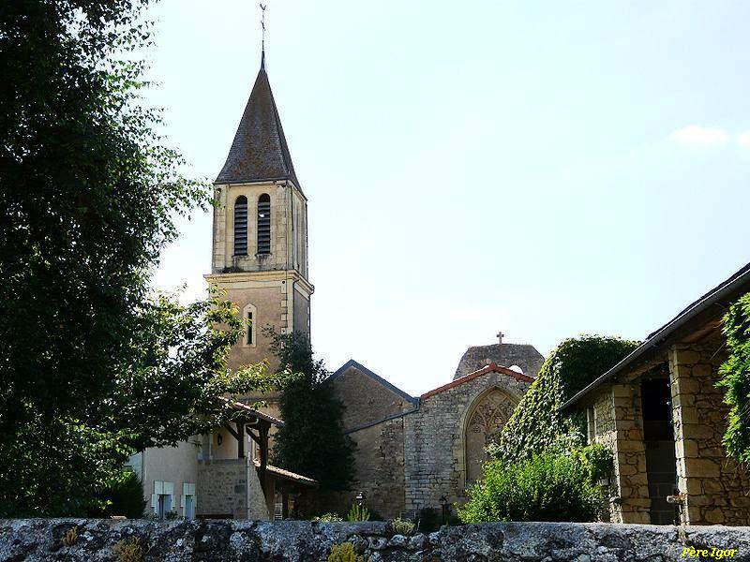
Missé église Saint-Pierre

Slide 11
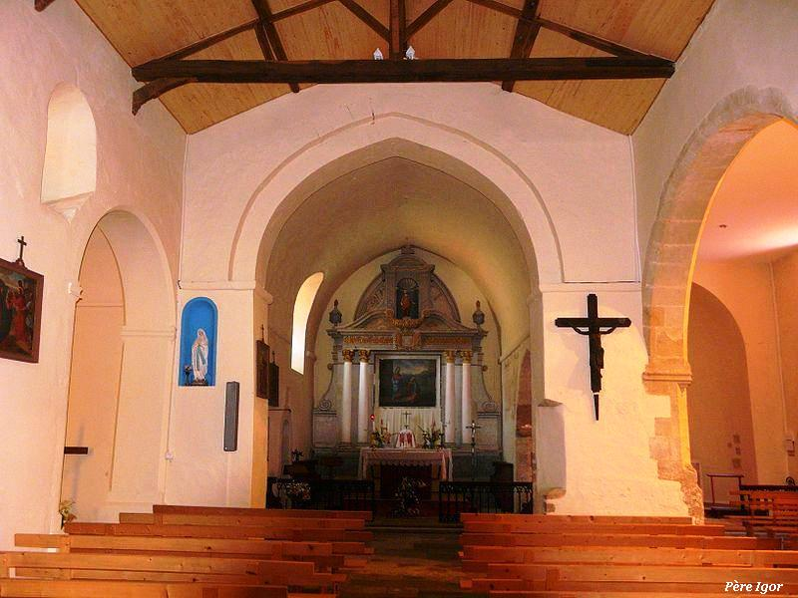
Missé église Saint-Pierre, l’intérieur

Slide 12
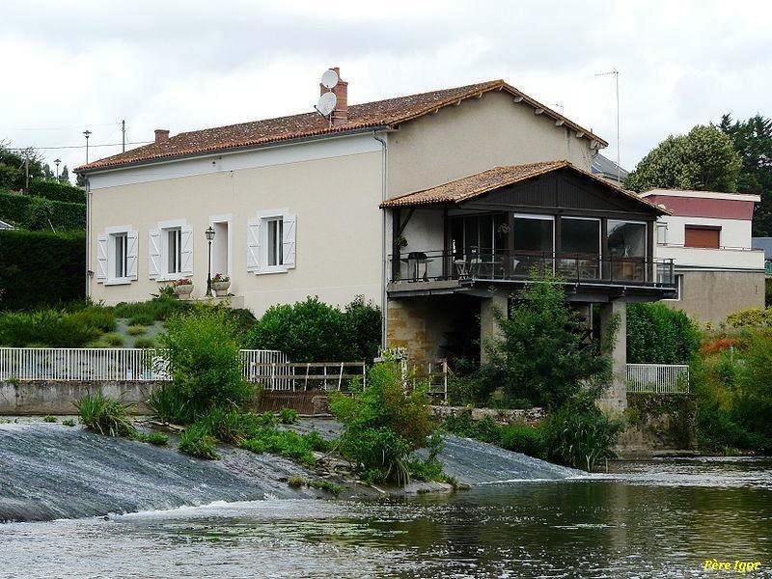
Sainte-Radegonde ancien moulin à eau sur le Thouet . à Vrines

Slide 13
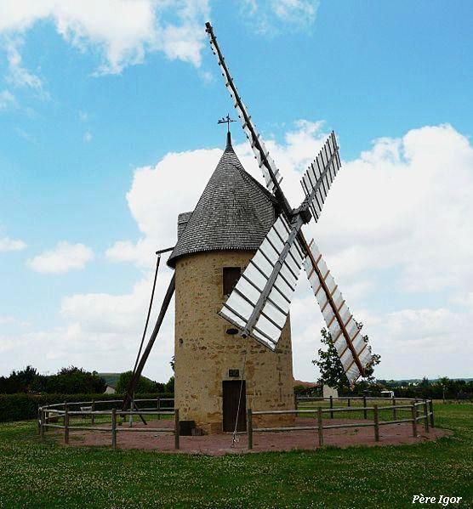
Sainte-Radegonde le moulin à vent

Slide 14
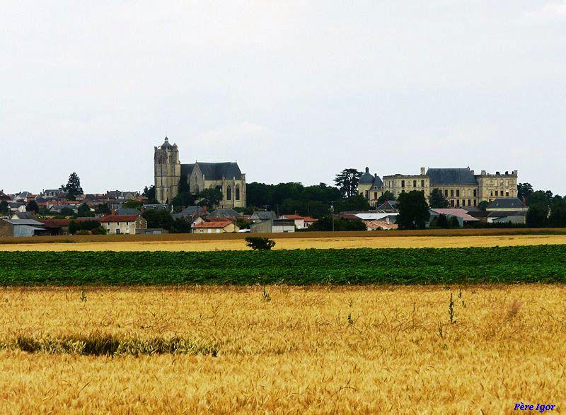
Oiron le village avec son château et sa collégiale

Slide 15
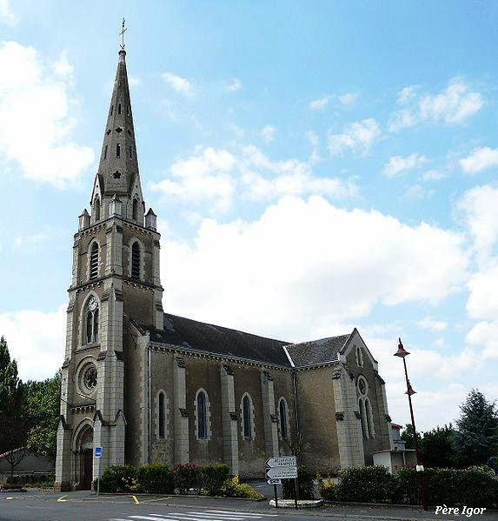
Sainte-Verge l’église

Slide 16
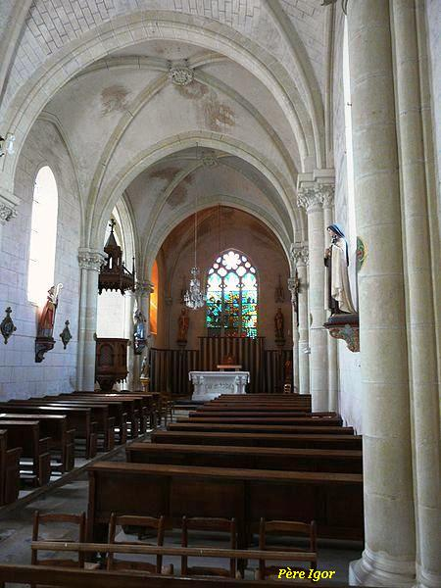
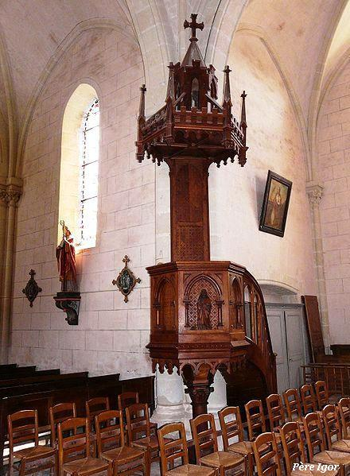
La nef de l’église Sainte-Verge La chaire de l’église

Slide 17
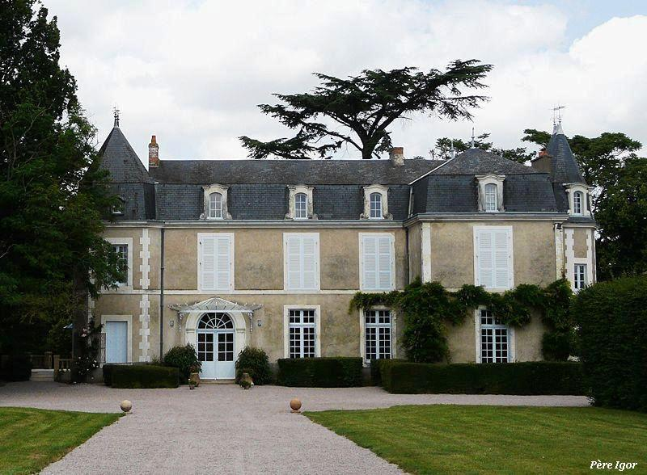
Sainte-Verge château de la Gosselinière

Slide 18
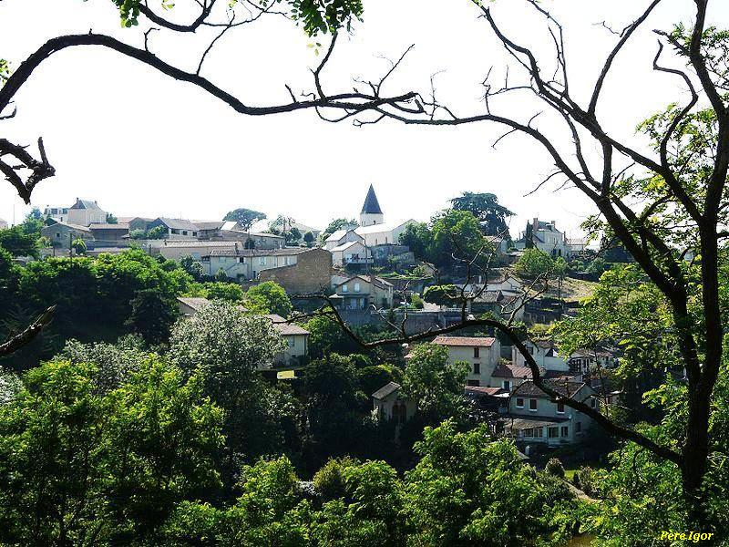
Saint-Jacques-de-Thouars le village

Slide 19
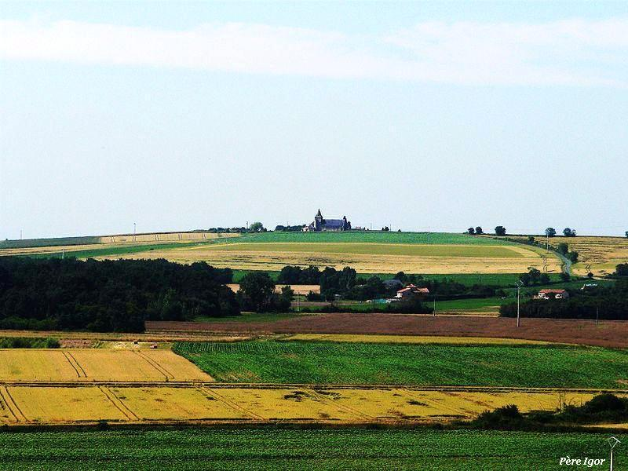
Saint-Léger-de-Montbrun l’église sur la butte de Montbrun

Slide 20
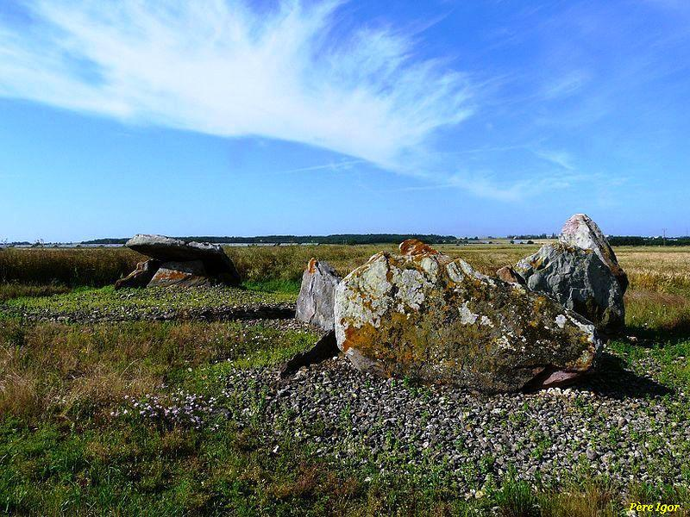
Saint-Léger-de-Montbrun site mégalithique de Pierre levée

Slide 21
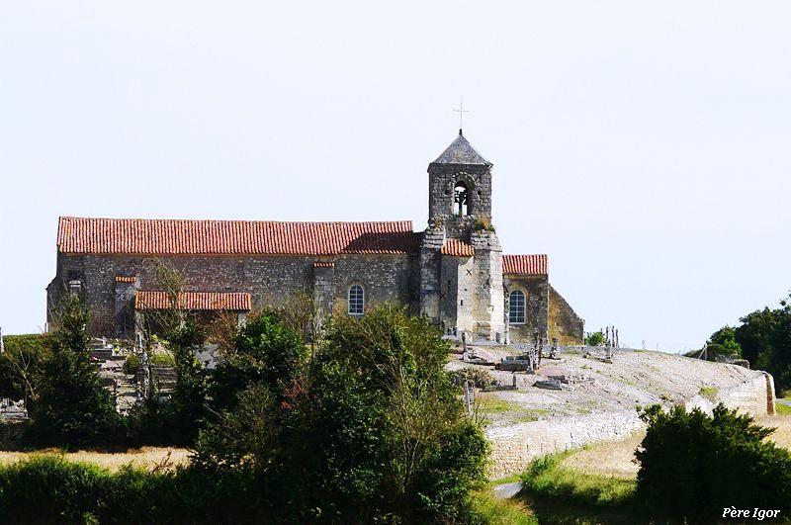
Saint-Martin-de-Mâcon église Saint-Martin

Slide 22
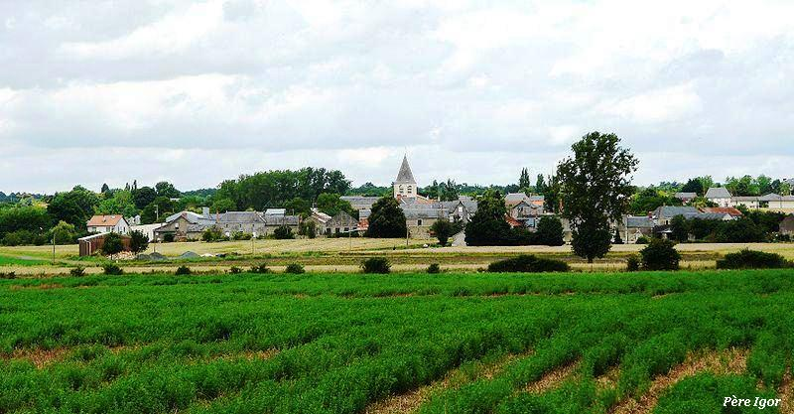
Taizé panorama sur le village

Slide 23
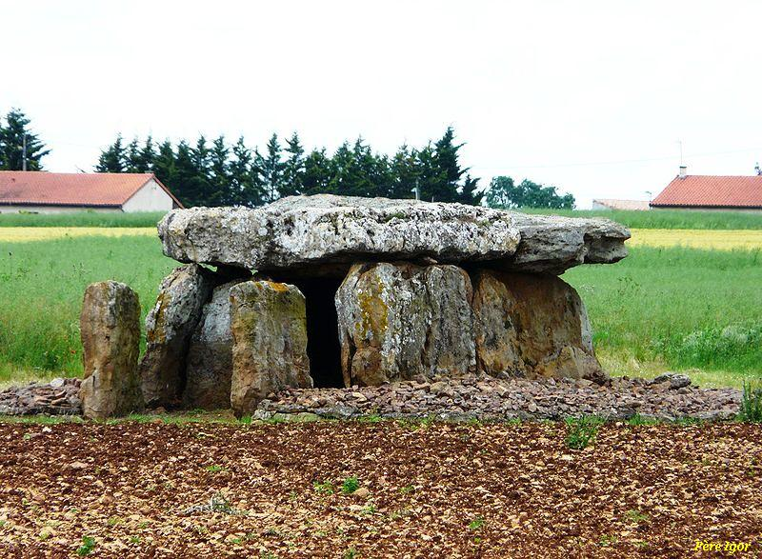
Taizé dolmen de la Pierre Levée . - Un des quatre dolmens -

Slide 24
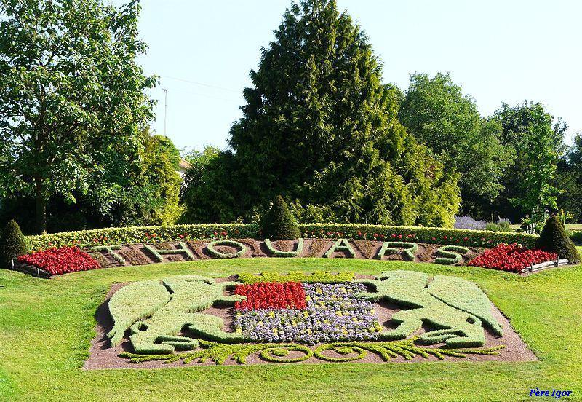
Thouars les armoiries de la ville

Slide 25
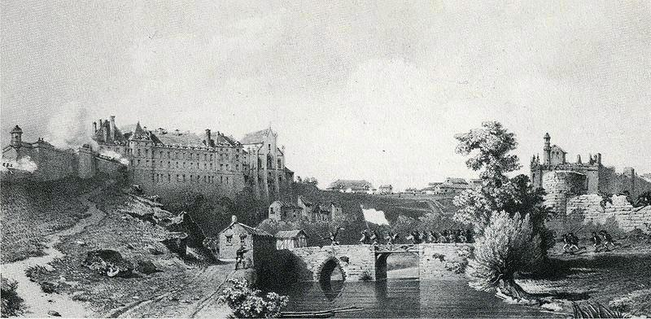
Thouars une vue de la ville, début du XIXe siècle

Slide 26
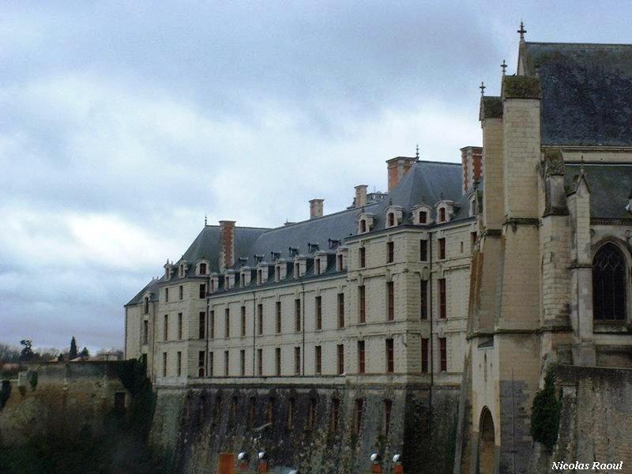
Thouars château de la Trémoïlle

Slide 27
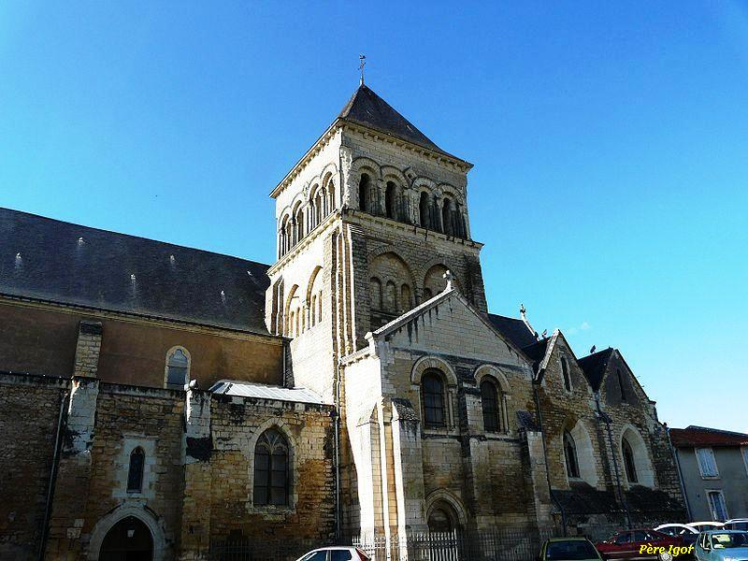
Thouars église Saint-Laon, XIIe siècle

Slide 28
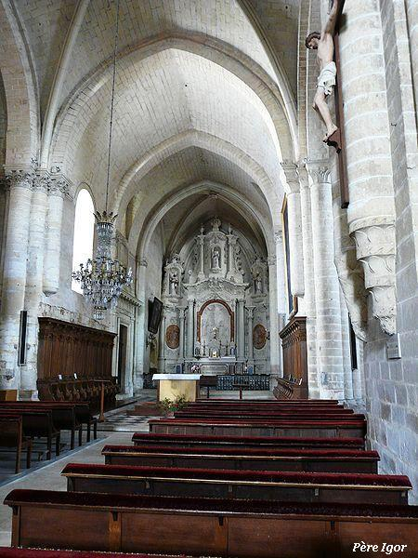
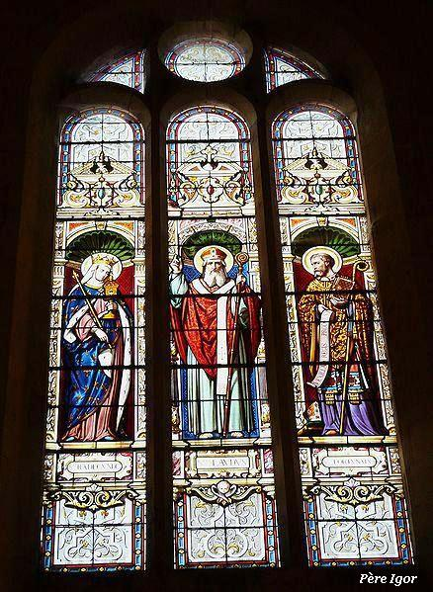
Église Saint-Laon, la nef Thouars Église Saint-Laon, vitrail

Slide 29
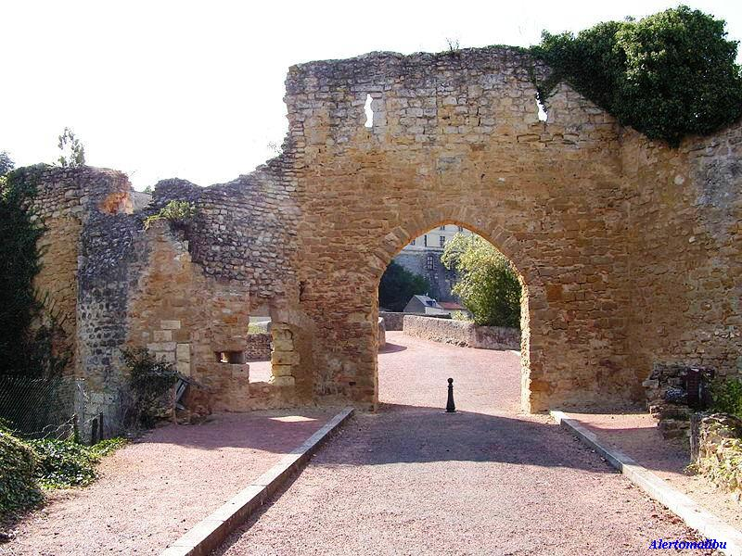
Thouars la Porte Maillot

Slide 30
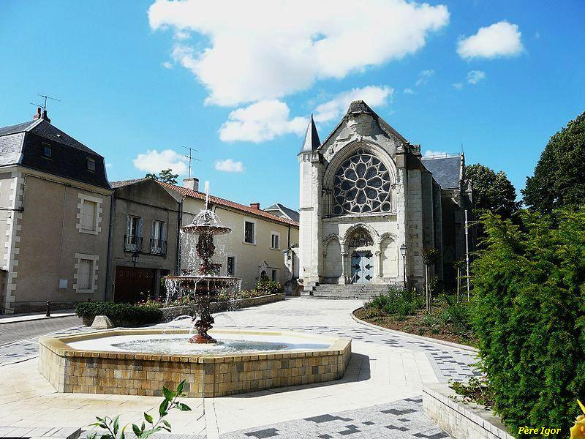
Thouars la chapelle Jeanne d’Arc

Slide 31
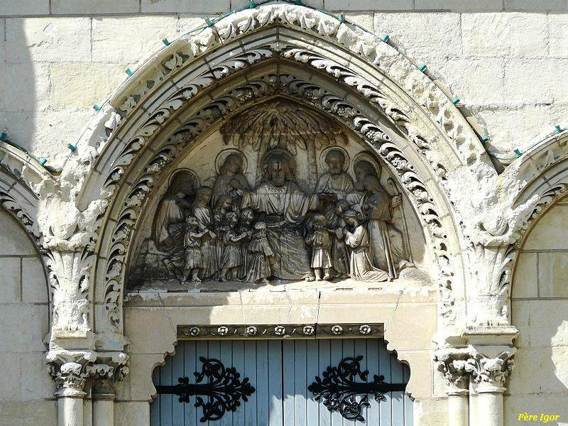
Thouars la chapelle Jeanne d’Arc, détail du portail

Slide 32
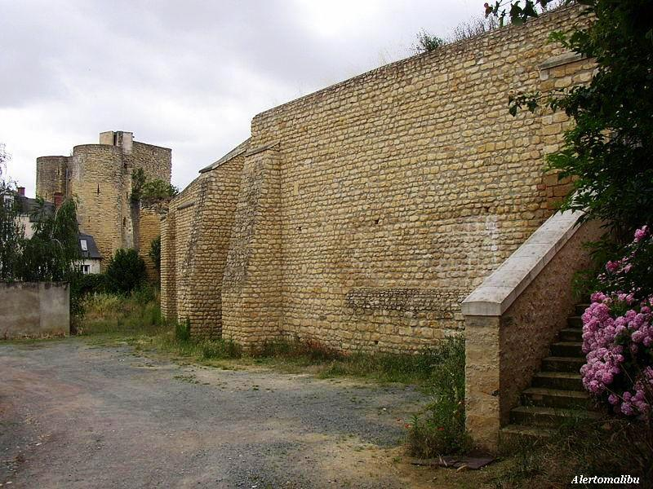
Thouars remparts et tour Porte au Prévost

Slide 33
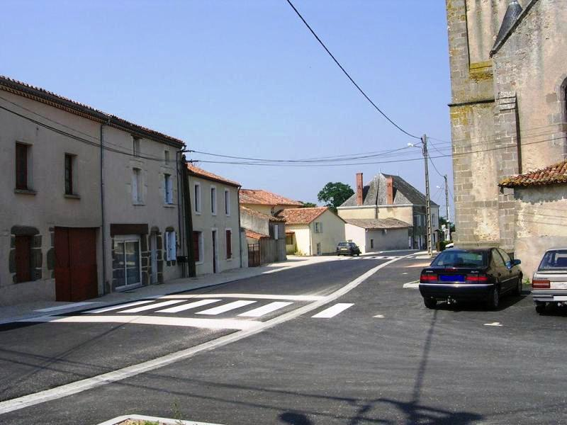
La Chapelle-Gaudin le village

Slide 34
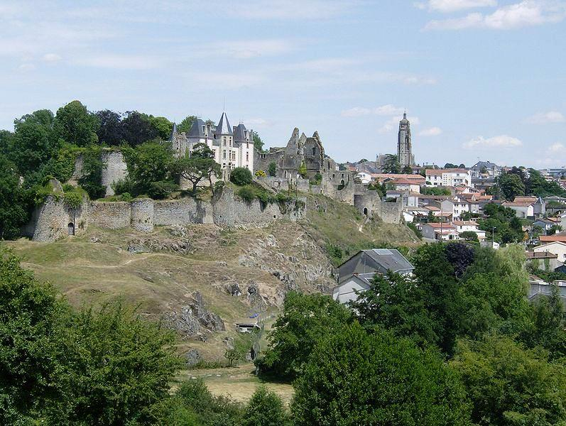
Bressuire château du XIe siècle

Slide 35
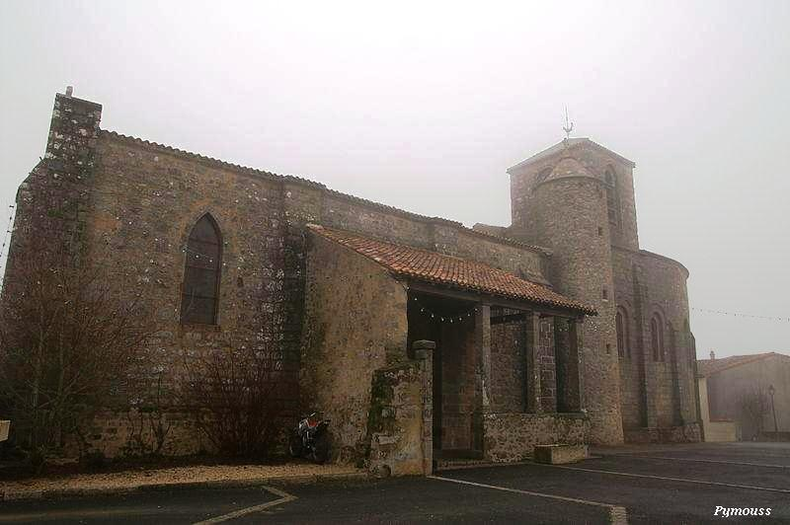
Bressuire église Saint-Sauveur-de-Givre-en-Mai, . XIIe siècle

Slide 36
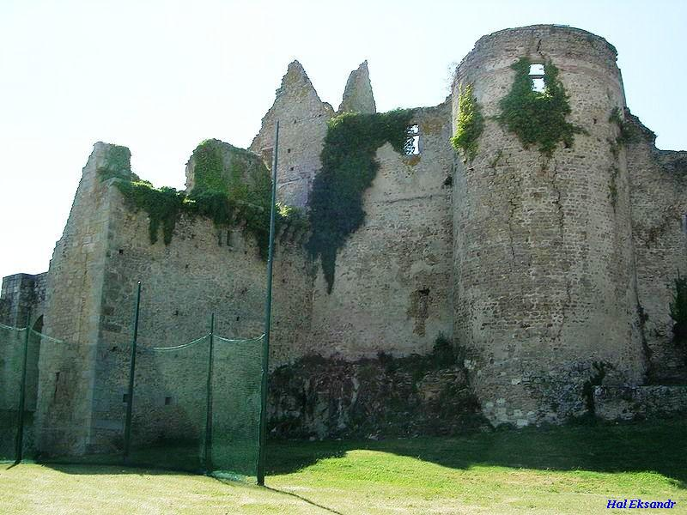
Bressuire le château, le donjon

Slide 37
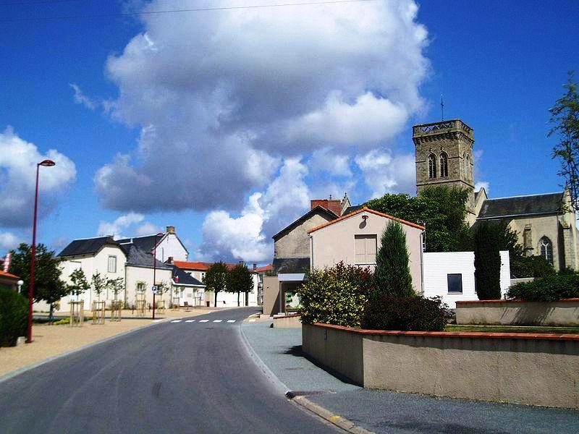
Combrand le village

Slide 38
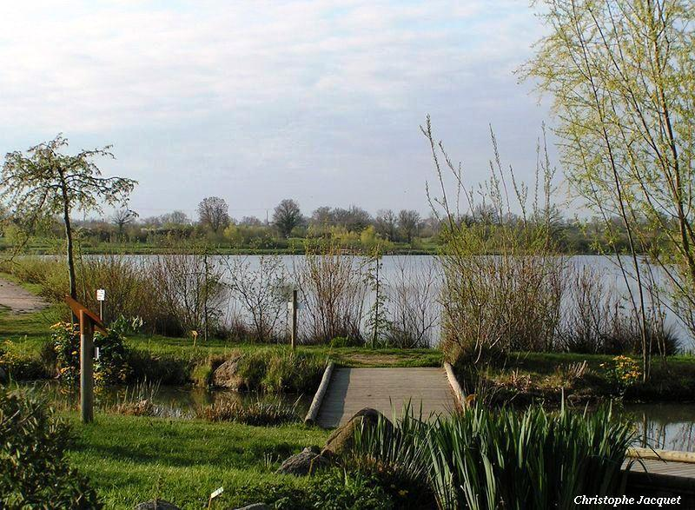
Moncoutant Pescalis, village de vacances . avec diverses activités

Slide 39
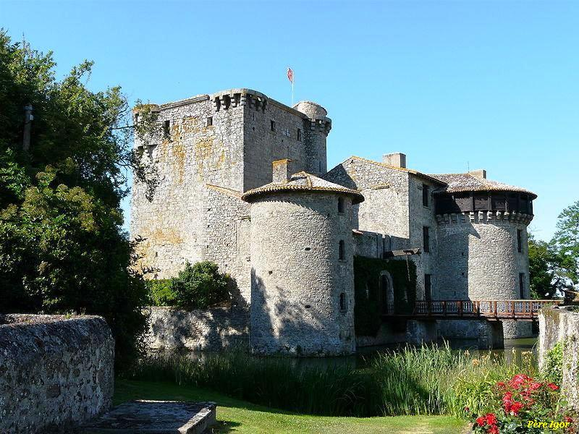
Amailloux château de Tennessus, XIVe et XVe siècles

Slide 40
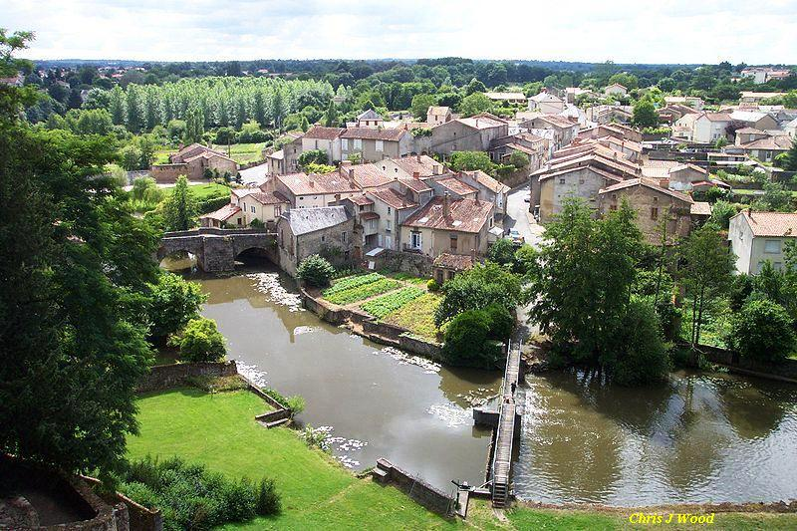
Parthenay faubourg Saint-Paul

Slide 41
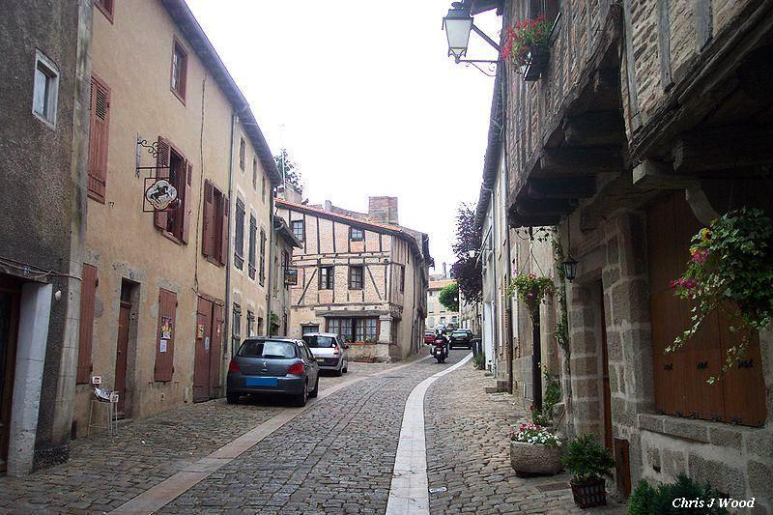
Parthenay faubourg Saint-Jacques, rue de la Vau

Slide 42
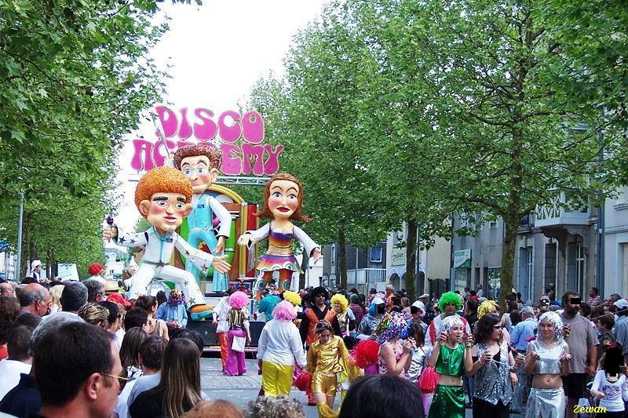
Parthenay cavalcade de la Pentecôte

Slide 43
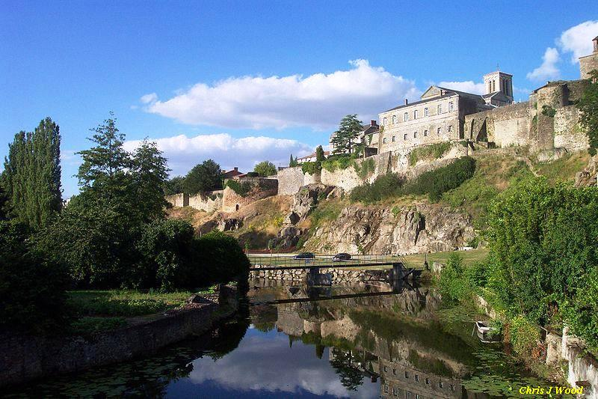
Parthenay le château

Slide 44
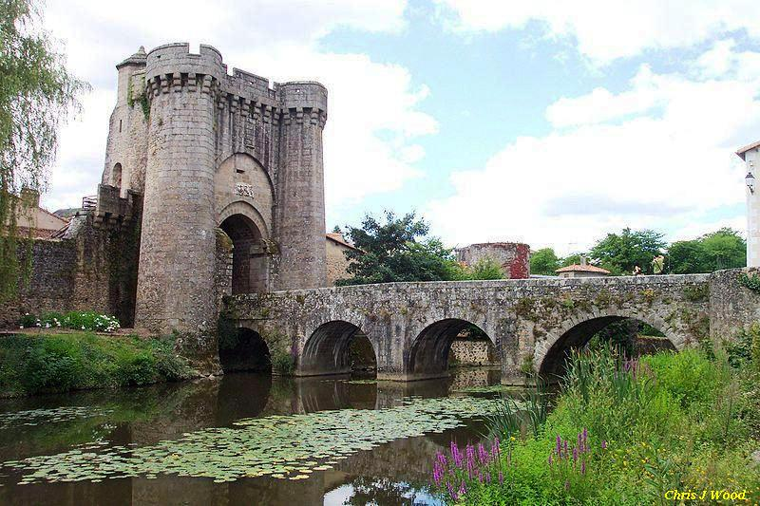
Parthenay le pont fortifié Saint-Jacques

Slide 45
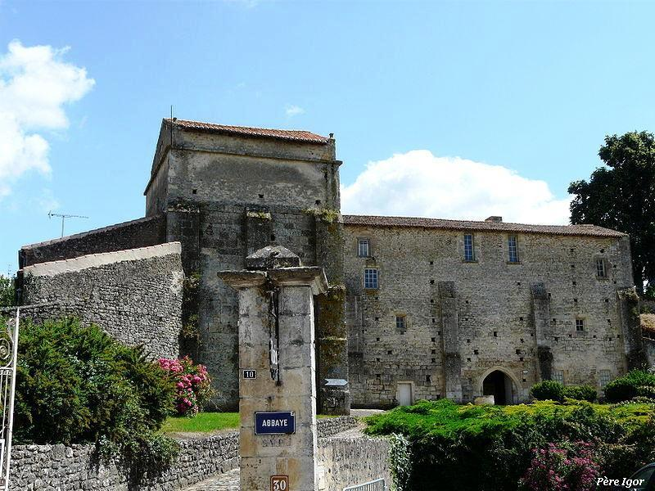
Airvault bâtiment de l’ancienne abbaye

Slide 46
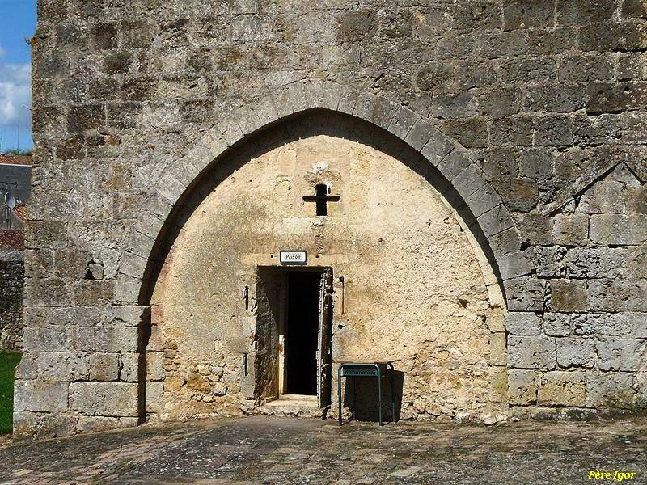
Airvault entrée de la prison, ancienne abbaye

Slide 47
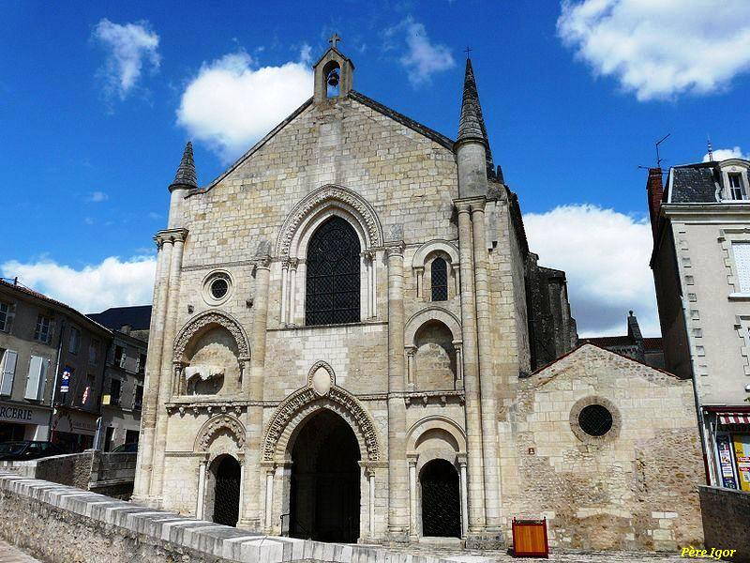
Airvault l’église abbatiale Saint-Pierre

Slide 48

Airvault l’église abbatiale Saint-Pierre, la nef

Slide 49

Airvault la tour-porte du château

Slide 50

Airvault la fontaine souterraine

Slide 51

Airvault le pont de Vernay enjambant le Thouet

Slide 52

Availles-Thouarsais église Saint-Hilaire

Slide 53

Boussais église Saint-Hilaire

Slide 54


Cul-de-lampe sculpté -Église Saint-Hilaire- Vitrail du chœur Boussais

Slide 55

Irais l’église

Slide 56

Saint-Généroux vieux pont sur le Thouet, . XIIe-XIIIe siècles

Slide 57

Saint-Généroux vieux pont sur le Thouet, XIIe-XIIIe . siècles

Slide 58

Saint-Généroux église du Xe siècle, le chevet

Slide 59

Saint-Généroux la nef de l’église du Xe siècle

Slide 60

Saint-Jouin-de-Marnes vue générale

Slide 61

Saint-Jouin-de-Marnes l’église abbatiale

Slide 62

Saint-Jouin-de-Marnes l’église abbatiale, la nef

Slide 63

Gourgé vue générale

Slide 64

Gourgé église Saint-Hilaire, XIIe-XIIIe siècles

Slide 65

Gourgé la nef de l’église Saint-Hilaire, XIIe-XIIIe siècles. . Colonnes décorées des armoiries des seigneurs de Gourgé.

Slide 66

Gourgé la roue du moulin sur le Thouet

Slide 67

Gourgé le Thouet

Slide 68

Gourgé pont roman sur . le Thouet

Slide 69

Gourgé pont roman sur le Thouet

Slide 70

Maisontiers le village vu par avion

Slide 71

Maisontiers le château XVe-XVIe siècles, vue aérienne

Slide 72

Louin lac du Cébron entre les communes . de Louin et Saint-Loup-Lamairé

Slide 73

Saint-Loup-Lamairé maison ancienne

Slide 74

Saint-Loup-Lamairé église Notre-Dame de l’Assomption, Saint-Loup-sur-Thouet

Slide 75

Saint-Loup-Lamairé vitraux de l’église Notre-Dame de l’Assomption, Saint-Loup-sur-Thouet

Slide 76

Saint-Loup-Lamairé le château de . Saint-Loup-sur-Thouet

Slide 77

La Peyratte église Notre-Dame du XIIe siècle

Slide 78


La Peyratte église Notre-Dame, la nef et le chœur

Slide 79

La Peyratte la croix hosannière du XIIe siècle

Slide 80

Lhoumois château de la Roche Faton, XVe-XVIe siècles

Slide 81

Lhoumois église Saint-Jean-Baptiste

Slide 82

Lhoumois église Saint-Jean-Baptiste, le triptyque des . vitraux du chœur

Slide 83

Croux château de Maurivet, du XVe au XIXe siècles

Slide 84

Beaulieu-sous-Parthenay Château de la Guyonnière

Slide 85

Ardin vue générale sur le village

Slide 86

Faye-sur-Ardin l’église

Slide 87

Faye-sur-Ardin intérieur de l’église

Slide 88

Champdeniers-Saint-Denis le village

Slide 89

Champdeniers-Saint-Denis église Notre-Dame, . la crypte

Slide 90

Augé le village

Slide 91

Saint-Maixent-l’École l’Hôtel de ville, dit Hôtel . de Pied-Foulard

Slide 92

Saint-Maixent-l’École maison à poivrière (Petite tour . en angle), place du marché

Slide 93

Saint-Maixent-l’École porche de la caserne Canclaux

Slide 94

Saint-Maixent-l’École crypte Saint-Maixent et . Saint-Léger

Slide 95

Exoudun château féodal dit « rasé », ses tours furent rasées sous l’ordre de Richelieu

Slide 96

La Mothe-Saint-Héray la mairie

Slide 97

La Mothe-Saint-Héray Orangerie du XVIIe siècle

Slide 98

La Mothe-Saint-Héray la Rosière et son mari au . balcon de la maison des Rosières

Slide 99

La Mothe-Saint-Héray la Sèvre Niortaise près de . l’Orangerie

Slide 100

La Mothe-Saint-Héray vallées des Grenats et de . Chambrille

Slide 101



La Mothe-Saint-Héray chemin de Chambrille
Rencontres diverses

Slide 102

La Mothe-Saint-Héray la Dame de Chambrille

Slide 103

Pamproux la Halle

Slide 104

Celles-sur-Belle l’abbaye royale Notre-Dame, XIIe siècle

Slide 105

Mougon vue aérienne du village vers 1990

Slide 106


Aiffres l’espace Tartalin et l’église Saint-Pierre

Slide 107

Coulon Maison du marais poitevin, . place de la Coutume

Slide 108

Coulon bouses de vaches façonnées à la Maison du . Marais poitevin

Slide 109


Coulon ustensiles pour la collecte et le façonnage des bouses de vaches à la Maison du Marais poitevin

Slide 110

Coulon reconstitution d’un intérieur maraichin à la . Maison du Marais poitevin

Slide 111

Coulon maison place de la Coutume

Slide 112

Coulon église Sainte-Trinité

Slide 113

Coulon quai Louis Tardy, les barques plates . (dénommées Batais), pour la promenade

Slide 114

Coulon promenade en barque plate, dénommée Batais

Slide 115

Niort le centre ville

Slide 116

Niort quartier Du Guesclin et la caserne Du Guesclin

Slide 117

Niort les anciens bains Juin

Slide 118


Église Notre-Dame Niort Église Saint-André

Slide 119

Niort intérieur de l’église Saint-André

Slide 120

Niort église Saint-Étienne

Slide 121


Église Saint-Hilaire Niort Le pilori, ancien Hôtel de . ville

Slide 122

Niort le château dit « Le Donjon », . XIIe siècle

Slide 123

Niort les Halles du XIXe siècle et le donjon

Slide 124

Saint-Maxire l’église du XIXe siècle

Slide 125

Sciecq vue aérienne du village dans la boucle de la Sèvre Niortaise

Slide 126

Arçais une élégante demeure

Slide 127

Arçais le port

Slide 128

Granzay-Gript l’église de Granzay

Slide 129

Granzay-Gript intérieur de l’église de Granzay

Slide 130

Melle église Saint-Hilaire, XIe-XIIe siècles

Slide 131

Chef-Boutonne le château d’eau

Slide 132

Chef-Boutonne lavoir de la source La Boutonne

Slide 133

Chef-Boutonne le château de Javarzay . du XVIe siècle

Slide 134

Fontenille-Saint-Martin-d’Entraigues l’église Saint-Martin-d’Entraigues, XIIe siècle

Slide 135

Crézières le lavoir

Slide 136

Sauzé-Vaussais pigeonnier de la poste royale

Slide 137



F
I
N

